Slide 1
동 행
우리동네 행정처분정보
-------------

Slide 2
우리동네 행정처분정보 동 행
팀 장 ▼
팀원 1 ▼
팀원 1 ▼
이찬우
개발 총괄
데이터 분석
백엔드 개발
DB 생성 및 관리
Background :
컴퓨터공학
최성연
아이디어 기획
PPT 발표자료 기획
데이터 분석
UI/UX 개발
DB 생성 및 관리
Background :
경영, 광고홍보학
김소연
데이터 시각화
데이터 전처리
Background :
경제학

Slide 3
우리동네 행정처분정보 동 행
목 차 ▼
개발 계획 ▼
도전과 성과▼
PROCESS
START
STEP. 1
STEP. 2

Slide 4
우리동네 행정처분정보 동 행
시 연 ▼
개발 효과 ▼
결 과 ▼
FINISH
STEP. 4
STEP. 3

Slide 5
STEP. 1
개발 계획 ▼

Slide 6
우리동네 행정처분정보 동 행
Step1
Step1
Step1
Step1
Step1
주제선정 및
아이디어 도출 과정
주제
선정
데이터가 충분한 주제
데이터 센터 조회수 역순 조회
찾아낸 데이터들을 통해 아이디어 도출
기존 사업들과의 차별성 부여
이전 과정들을 통한 전체적인 기획

Slide 7
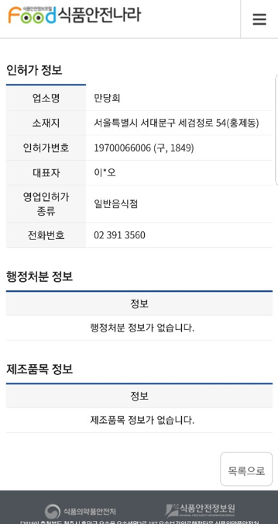
우리동네 행정처분정보 동 행
배경 및 개요
식품안전나라
차별성 및 독창성
개발 배경
공공 Data 오픈되어 있으나 이용률 저조
식약처에서 제공하는 공공사이트와 앱 ‘식품안전나라‘가 있으나 정보 누락많고 사이트 느림
대부분의 업체검색 서비스는 예약시스템과 주관적 평가 위주에 광고성 긍정적 정보에 한정되어 있는 경향
Ex) 야놀자, 여기어때
정부가 운영하는 업소정보 서비스가 있으나 잘 알려져 있지 않음.
객관적 정보 제공으로 차별화
지도 제시를 통해 사용자 편의성 강화
접근성을 위한 단순화
서비스 개요
식품 업소에 대한 행정처분 결과를 일반인들이 쉽게 찾아보고 이해할 수 있도록 정보를 제공하는 사이트

Slide 8




















우리동네 행정처분정보 동 행
개발 환경을 Microsoft 로 컨셉을 잡아
Microsoft 환경을 위주로 사용
다양한 언어와 라이브러리 사용 계획

Slide 9
우리동네 행정처분정보 동 행
서울시 공공 데이터
- 구별 식품위생업체 행정처분 정보
- 구별 식품위생업체 현황
(http://data.seoul.go.kr/)
법제처 법령정보
- 위반법령 조문
(https://open.law.go.kr/LSO/main.do)
구글 리뷰
- 기타 소셜 리뷰

Slide 10


우리동네 행정처분정보 동 행
서울특별시 열린데이터
국가법령정보 공동 활용
소셜 리뷰
식품위생업체 현황 정보
업소명, 업종, 업태, 소재지도로명, 소재지지번, 개업일, 폐업일, 폐업사유, 허가신고번호 등 56개 칼럼 1,078,518 obs.
법령목록 정보
법령명, 법령마스터번호, 법령ID, 시행일 등 연혁법령 전체
(행정처분의 법적근거 클렌징에 사용)
네이버 블로그
블로그 포스팅
구글 플레이스 리뷰
구글 리뷰글
다이닝 코드
송파구 잠실동 추천 맛집 100선
식품위생업체 행정처분 정보
업소명, 업종, 업태, 소재지도로명, 소재지지번, 처분일, 처분명, 법적근거 등 23개 칼럼 207,163 obs.
법령한글주소 서비스
www.law.go.kr/한글법령이름
→ 현행법령으로 이동

Slide 11
우리동네 행정처분정보 동 행
VERSION 1.0
업소 검색 기능
지도에 뿌려주기(JAVA, HTML, R 등 활용)
업소 정보 조회
기본 주소 정보, 행정 처분 정보, 법령 연결
정보 분석 메뉴
정적 데이터로 먼저 시도
SUN | MON | TUE | WED | THU | FRI | SAT
 |  |  |  |  |  | 9
10 | 11 | 12 | 13 | 14 | 15 | 16
17 | 18 | 19 | 20 | 21 | 22 | 23
24 | 25 | 26 | 27 | 28 | 29 | 30
31 | 1 | 2 | 3 | 4
20
28
VERSION 2.0
정보 분석
ex ) 폐업률, 이런 저런 정보
로그인
외부 API 사용(카카오)
2
4
VERSION 3.0
- 소셜정보 크롤링하여 반영
ex) 워드 클라우드
- Rest API 제공 기능
D-DAY
발표일

Slide 12
STEP. 2
도전과 성과 ▼

Slide 13


우리동네 행정처분정보 동 행
R 스튜디오와
Data scientist를 위한 헤들리 위크헴의 tidyverse 계열 라이브러리 적극 활용
테이블 형식의 데이터 핸들링
: dplyr
소셜 크롤링과
공공데이터 다운로드 반복수행
: R Selenium
시각화를 통한 탐색적 데이터 분석
: ggplot2
비구조화된 데이터의 클렌징
문자형 핸들링 : stringr
”
워드클라우드 시각화 : wordsmart2
소셜데이터 키워드 추출: KoNLP
R과 오라클 RDBS 연동: DBI
그래프는 png와 html로 저장
: htmlwidget

Slide 14





우리동네 행정처분정보 동 행
수치형 컬럼이 적은 데이터
분석 대상은 빈도와 기간에 한정
구현한 정보를 Spring project로 끌어올 때는 이미지 위주로 구현
비 정형화된 데이터 입력 방식
예시) 근거조문, 처분내용
비구조화된 데이터 항목이 많아 정확도가 많이 떨어짐
예시 ) “긱품위생법","ㅅㄱ품위생법", "삭품위생법", "색품위생법", "섹품위생법", "시ㄱ품위생법“ …
시각화를 통한 탐색적 데이터 분석
모델을 사용한 데이터 분석은
Y = a X + b 형식의 단순선형회귀 분석만 시도

Slide 15
우리동네 행정처분정보 동 행
검색어를 이용한 자동 완성 기능
입력된 검색어를 분리해 검색한다
:Ajax
인라인 이벤트 삽입
그래프 비쥬얼
:AJAX
PyThon을 이용한 정적 및 동적 크롤링
:request,beautifulsoup4,Solenium
Oracle DB 로 데이터 추출 및 가공
Oracle DB
데이터 시각화/ 백엔드
개발 환경 구축
Auzre
워드클라우드 시각화 : wordsmart2
소셜데이터 키워드 추출: KoNLP
R과 오라클 RDBS 연동: DBI
AWS 배포
가비아 도메인 사용

Slide 16
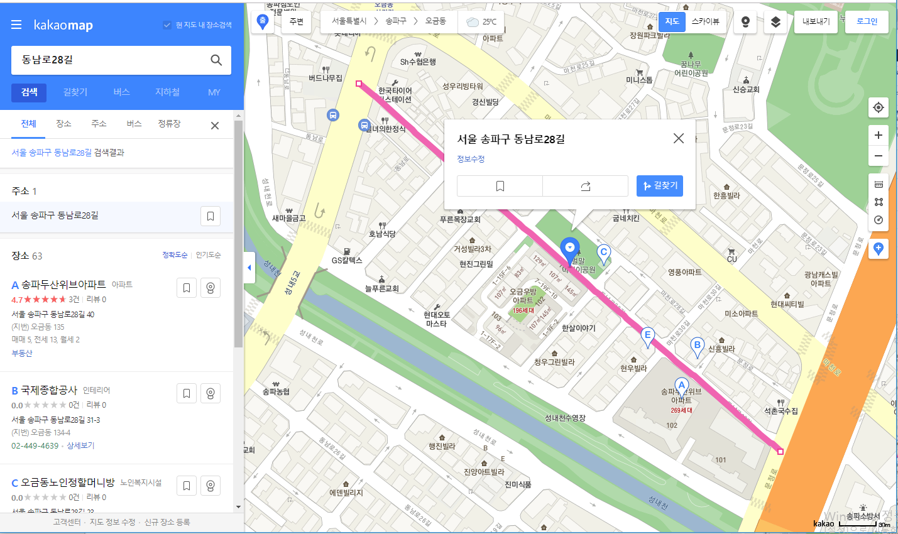
우리동네 행정처분정보 동 행
다양한 API 사용
Google map
좌표 받아오는데 어려움을 겪음
API 이해도 부족으로 인한 구현의 어려움
Key 문제와 좌표 문제로 초창기 구현에 사용되었으나 Kakao map으로 대체
Kakao map
Sample을 통해 코드 이해에 도움
Key도 문제없이 받아오고 이용 횟수에도 부담이 없어 Kakao map 사용

Slide 17
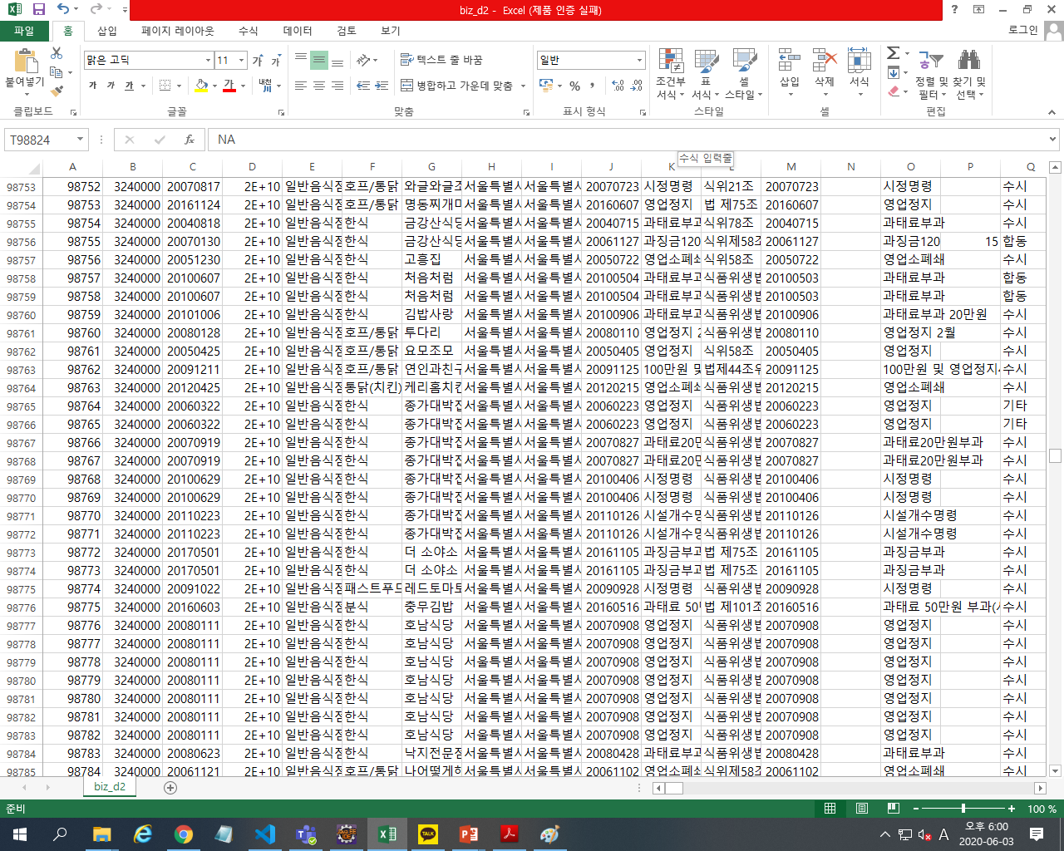
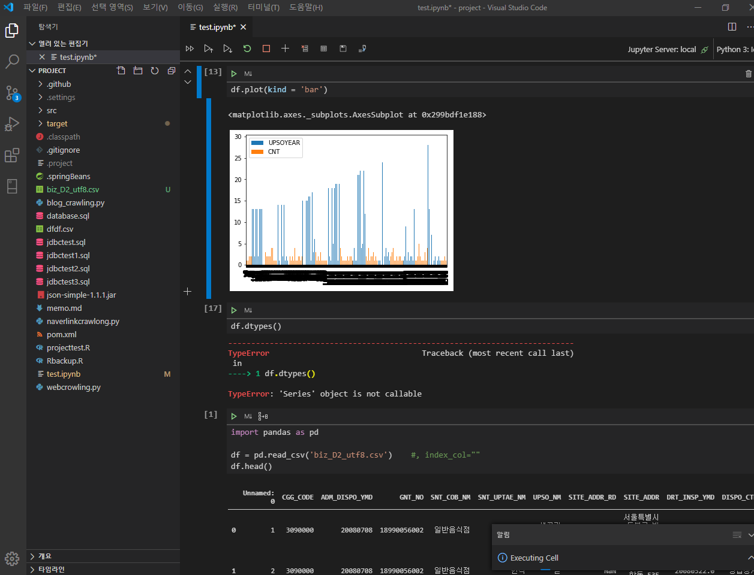
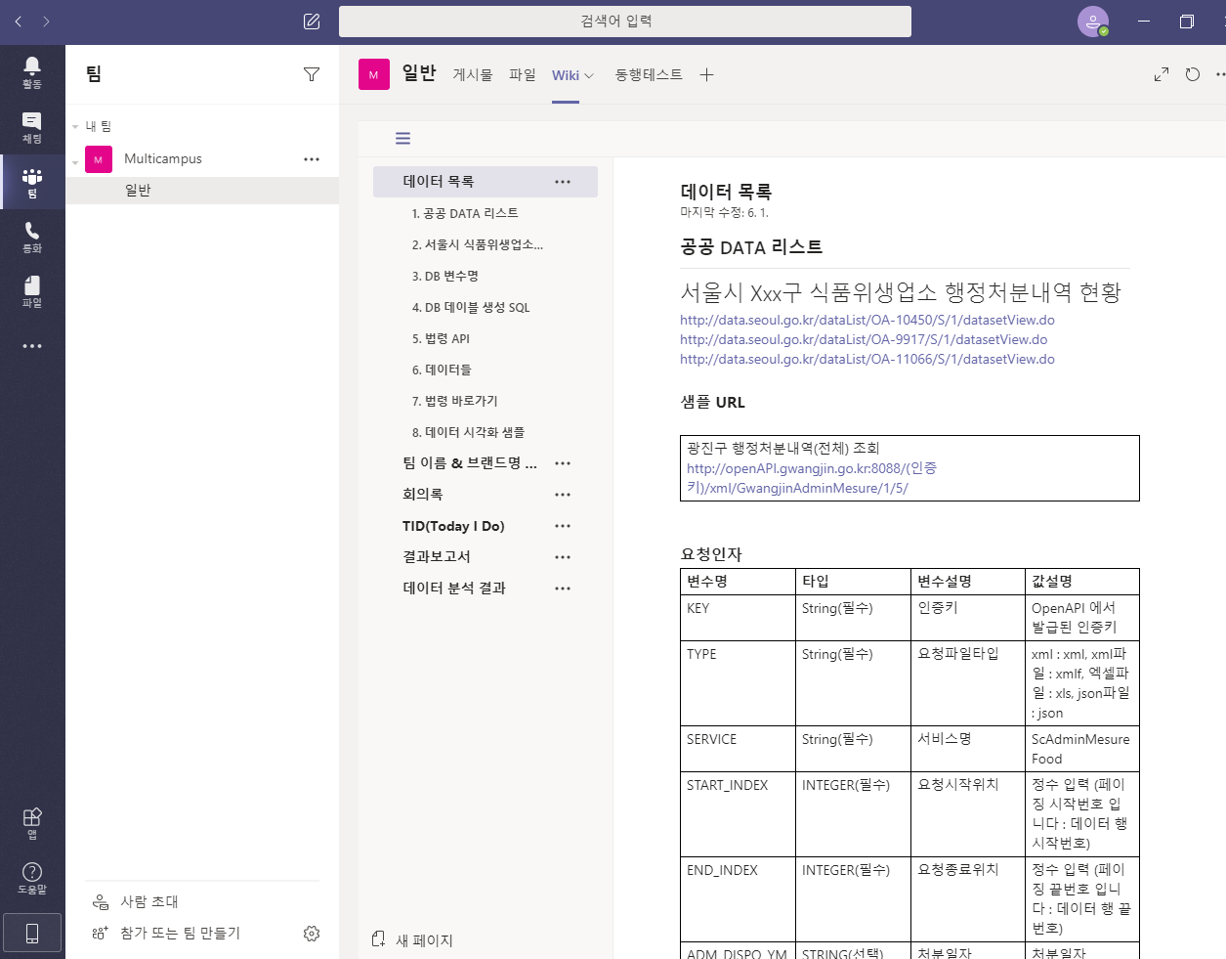
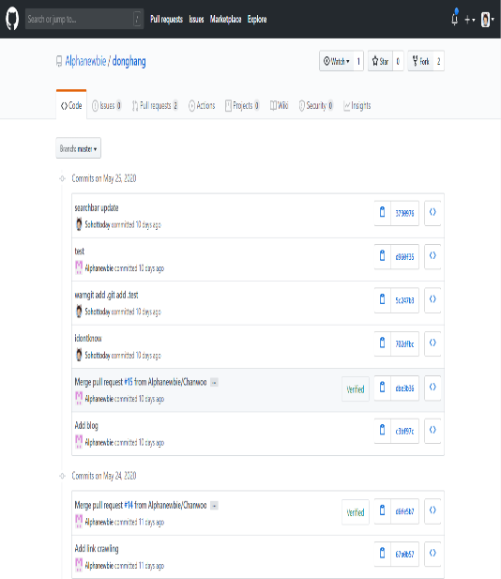
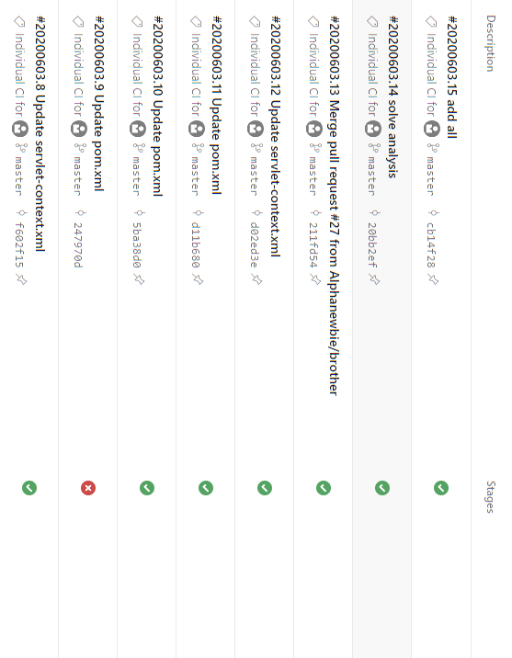
우리동네 행정처분정보 동 행
Microsoft
Microsoft office
Visual Studio Code
Microsoft Teams
Github
Azure DevOps

Slide 18
STEP. 3
결 과 ▼

Slide 19
우리동네 행정처분정보 동 행
VERSION 1.0
업소 검색 기능
지도에 뿌려주기(JAVA, HTML, R 등 활용)
업소 정보 조회
기본 주소 정보, 행정 처분 정보, 법령 연결
정보 분석 메뉴
SUN | MON | TUE | WED | THU | FRI | SAT
 |  |  |  |  |  | 9
10 | 11 | 12 | 13 | 14 | 15 | 16
17 | 18 | 19 | 20 | 21 | 22 | 23
24 | 25 | 26 | 27 | 28 | 29 | 30
31 | 1 | 2 | 3 | 4
22
1
3
4
D-DAY
발표일
VERSION 2.0
데이터 시각화
Ex ) 폐업률, 이런 저런 정보
데이터 분석
Ex ) 상관분석, 단순선형회귀분석
VERSION 3.0
배 포
오류 점검 및 마무리 작업
최적화

Slide 20
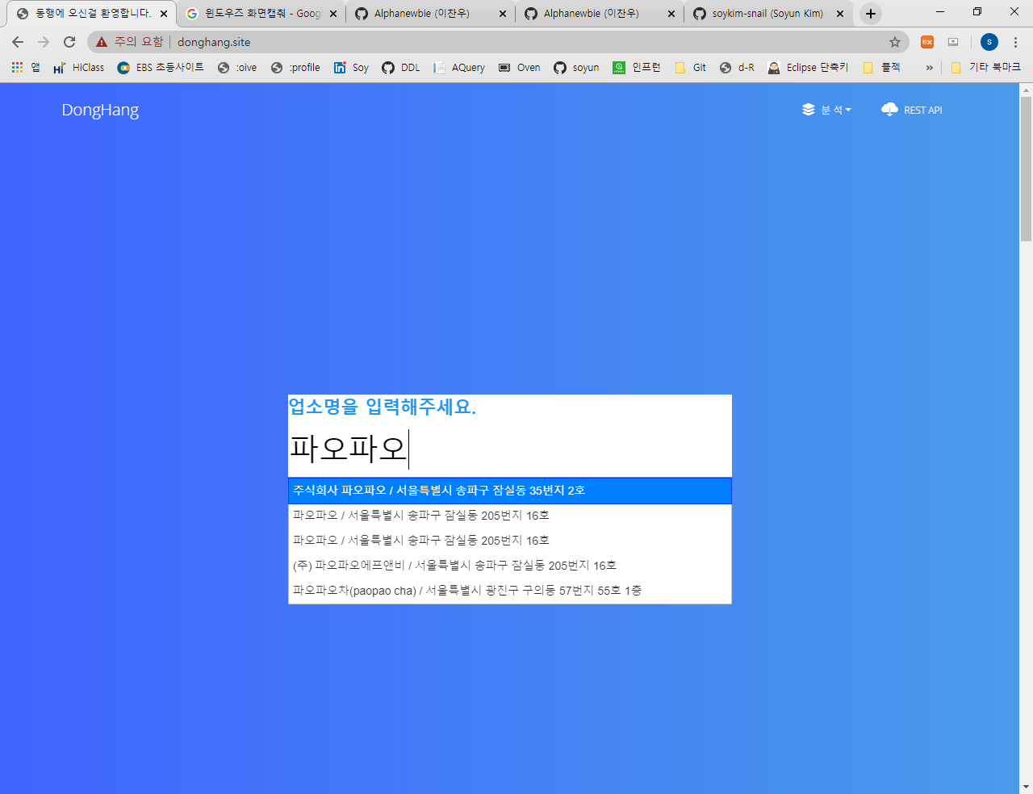
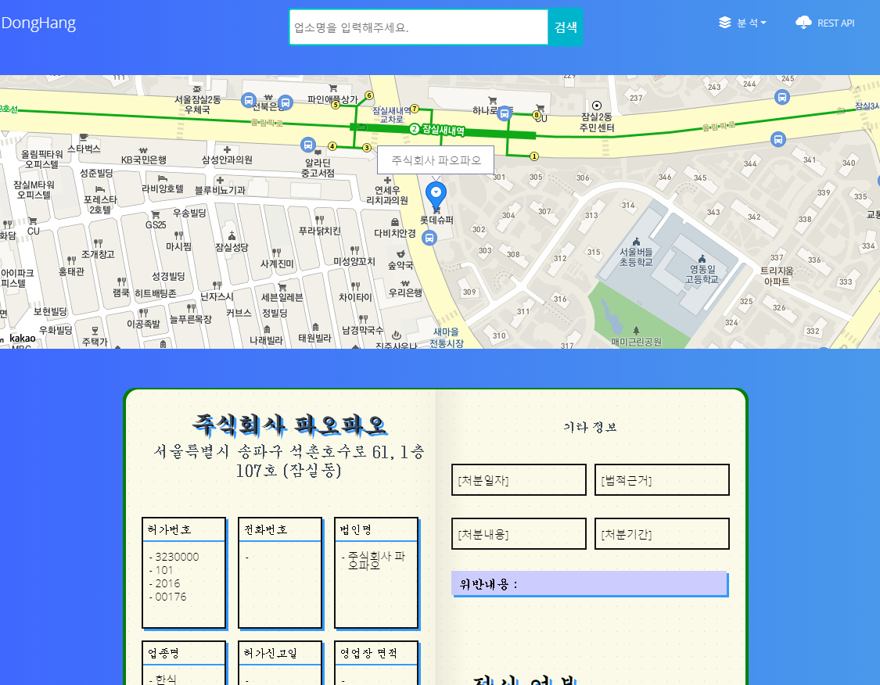
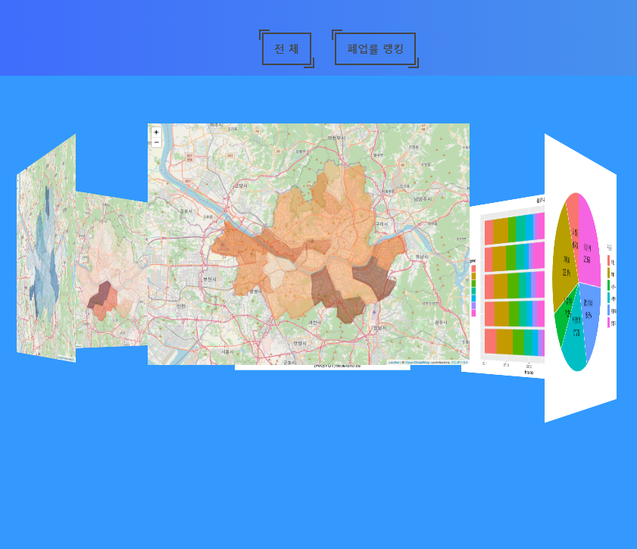
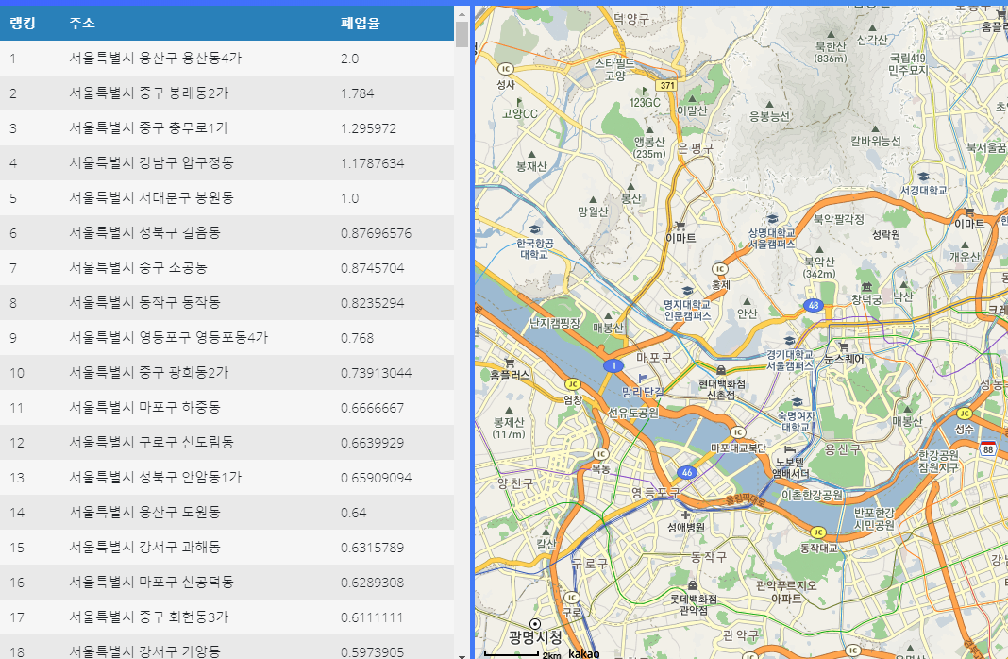
우리동네 행정처분정보 동 행
Main Page
Content Page
Analysis Page
Ranking Page
▼
45%
▼
▼
70%
90%
▼
95%

Slide 21
우리동네 행정처분정보 동 행
검색 기능
심플 검색창
업소명 입력하면 정보 제공
정보의 빠른 전달에 집중
검색창 자동완성
키보드 입력 이벤트 발생시 Ajax 통신으로 DB에서 리스트 불러옴

Slide 22
우리동네 행정처분정보 동 행
업소 정보 제공
지도 업소 위치를 지도에 보여줌
검색창 페이지 이동 없이 바로 다음 검색 가능
기본 정보
주소, 허가번호, 전화번호, 법인명, 영업여부
행정처분 정보
처분일자, 법적근거, 법령 바로가기, 처분기간, 위반내용
소셜 정보
인터넷 리뷰글 키워드 워드클라우드

Slide 23
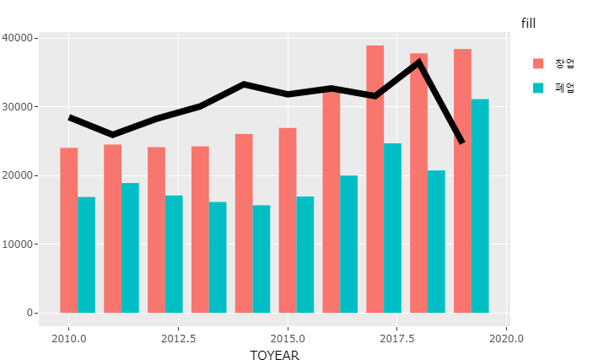
우리동네 행정처분정보 동 행
데이터 시각화
 | 정적 스냅샷 | 인터렉티브 html
구별 전체 업체수 - 업종별 팩터링 | 히트맵 | 구별 빈도수 막대그래프 (팩터별 세그먼트)
구별 전체 업체수 - 업태별 팩터링
구별 행정처분 업체수 - 업태별 팩터링
음식점 개폐수 - 시계열 추이 | 개업율 대비 폐업율 선그래프 | 개업수와 폐업수 막대그래프
행정처분 임팩트 - 행정처분 횟수에 따른 영업 유지기간 | 처분 전체 행정처분 1회 ~ 5회 이상 당해 폐업 ~ 5년 이상 | 과징금 vs. 영업정지
행정처분 업체 수 추이 | 처분종류 파이차트 | 행정처분 빈도별 업체수 (로그스케일)

Slide 24
우리동네 행정처분정보 동 행
데이터 시각화 (랭킹)
순위 계산 기준
동 (또는 거리)의 최근 3년간 폐업횟수를 현재 업체수로 나누어 계산
기대효과
창업지역 선정시 폐업율 (turn over rate)이 높은 지역을 피할 수 있다.

Slide 25
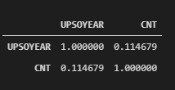
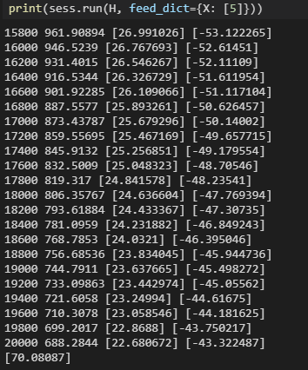
우리동네 행정처분정보 동 행
수치형 데이터가 적음
그나마 존재하는 수치형 데이터 상관관계가 거의 없다.
tensorflow를 활용해 단순선형 회귀분석을 통해 간단한 예측을 진행하려 함
데이터들의 상관관계가 거의 없어 하나의 변인을 통하여 다른 변인 예측이 어렵다.
상관관계가 거의 없어 5천번 기준으로 예측을 돌려도 예측값의 차이가 크다.
상관분석
Ex) 처분적발 횟수가 많아질수록 업체 유지 년수가 적을것으로 예상했으나 서로 상관관계가 존재하지 않음.
단순선형회귀분석

Slide 26
STEP. 4
기대효과 ▼

Slide 27
기대효과
우리동네 행정처분정보 동 행
사업주
소비자
정부 관계자
식품위생업체 운영자
행정처분 현황 게시하여 경각심 부여
위생관리 및 기타 법규 준수를 철저하게 함.
주관적 정보가 아닌, 객관적 정보를 제공하여 이용하려는 업소에 대한 정보 획득
신중한 행정처분 유도
처분내용에 따라 폐업 도래 기간이 달라지는 것 발견됨
영업정지, 과태료, 과징금 등 처분종류 선정에 신중할 것 촉구
음식점 예비 창업주
폐업률이 높은 지역을 피해서 안정적인 사업이 가능한 개업 위치 선정
* 폐업률 :최근 3년간 지역별 폐업 빈도 조사하여 위험지역 랭킹 제시 (turn over rate)
행정처분의 형평성 제고
구별 행정처분 현황 비교를 시각화
균형잡힌 처분 행정 유도

Slide 28
우리동네 행정처분정보 동 행
이찬우 | 어려움 극복 사례 | 데이터 베이스에서 데이터를 뽑아내는 것은 가능하지만, 그것을 가공하여 시각화하기 위한 R을 다루는 방법을 모르고 있었다. 그래서 소연씨의 도움을 받아 시각화하였다.
 | 잘한 부분 | 일단 만들어야 한다고 생각한 가장 기본적인 부분들은 적당히 만든거 같다.
 | 아쉬운 부분 | 설계가 미흡했어요. 사전에 설계를 어떤 식으로 할 것인지 의견 조율이 미흡했다. 특히 시각화와 채울 내용물에 대한 의견 조율이 부족했다. 그래서 각자 진행하다보면 각자 머리 속에서 구상하고 있었던 방향성이 전부 달랐던 경우가 많았고, 만들었던 내용도 필요 없다고 해서 취소하고 다른 내용을 다시 만들어서 채워 넣어야 했던 경우가 많았다.
 | 계획 및 기타 | 채우지 못했던 그래프를 채워넣고, 처음에 넣고 싶었던 데이터를 가공하여 REST API를 만들어서 넣을 예정이다. 그리고 다음부터 이런 프로젝트를 할 일이 았다면, 설계를 철저히 해서 시행착오 줄이겠다.

Slide 29
우리동네 행정처분정보 동 행
최 성 연 | 어려움 극복 사례 | 일정대로 진행되지 못한 부분이 가장 어려웠고 이로 인해 생겨나는 초조함을 제어하는 부분이 개인적으로 가장 어려웠다. 극복은 황당한 방법으로 극복했는데 실제로는 초조하지만 겉으로 계속 괜찮은 척을 하다보니 플라시보 효과라도 일어난건지 어느 순간부터 괜찮아졌다.
 | 잘한 부분 | 시작이 반이라고 분석의 갓난아기 수준의 공부를 진행중인데 데이터를 통해 맛이라도 봤다는 것이 잘 한것 같다. 또한 역발상을 통한 아이디어 기획 역시 잘한것 같고 맡은바 역할은 모두 수행했다는 부분이 잘 한 부분인 것 같다.
 | 아쉬운 부분 | 코딩 능력과 설계 능력, 수학 지식이 부족하여 원하는 작업을 100% 진행하지 못한 부분이 아쉬웠고 아쉬운 부분을 되새김 하다 보니 과거까지 거슬러 올라가서 이과로 진학하지 않은 부분까지 아쉬웠다. 머리로는 구상이 되는데 실제로 구현을 못하는 것이 가장 답답하고 아쉬웠다.
 | 계획 및 기타 | 분석 라이브러리를 아주 기초단계만 사용할 수 있을 정도로 독학한 상태인데 앞으로 인강, 독학 등을 통해 중급 이상의 분석 능력을 가질 수 있도록 노력할 것이고 수학의 필요성을 매우 느껴 국영수 교과서 위주로 하는건 아니지만 고등학생의 마인드로 열심히 달려 볼 계획이다.

Slide 30
우리동네 행정처분정보 동 행
김소연 | 어려움 극복 사례 | 팀원들에게 능력의 부족함을 인정하기 부끄러웠지만, 용감하게 오픈하고 도움을 청했음. 작은 과업 맡아서 집중할 수 있었음. 후반부는 독립 개발 보다 팀원들 보조로 활약. 써포터즈 정신을 기르게 됨.
 | 잘한 부분 | 끝까지 포기하지 않은 것. 스트레스 상황 많았지만, 이겨낸 것.
 | 아쉬운 부분 | 프로그래밍 공부!! 자동화는 R로 하는 경우도 에러가 이벤트 제어가 필요하다. 반복문, 쓰레드 제어와 함수 사용법을 더 공부해야겠다. R의 XML 파싱에 시간이 많이 걸린다. 효율적인 데이터 처리방법을 공부해야겠다. Ggplot는 원리 이해 필요!! R의 ggplot 함수는 기능이 강력하긴 한데, 튜닝이 어려웠다. 작동 원리를 이해하지 못해서인 것 같다. 기본 개념을 학습해야겠다. SQL 잘 다루면 인생이 편해 질 것 확신! SQL 열공모드 돌입!!
 | 계획 및 기타 | 프로그래밍 공부 : 자바 복습하고, 파이썬 입문하자 R을 활용한 데이터 시각화 정독, SQL 학습

Slide 31
Finish
시 연 ▼
http://donghang.site

